Slide 2
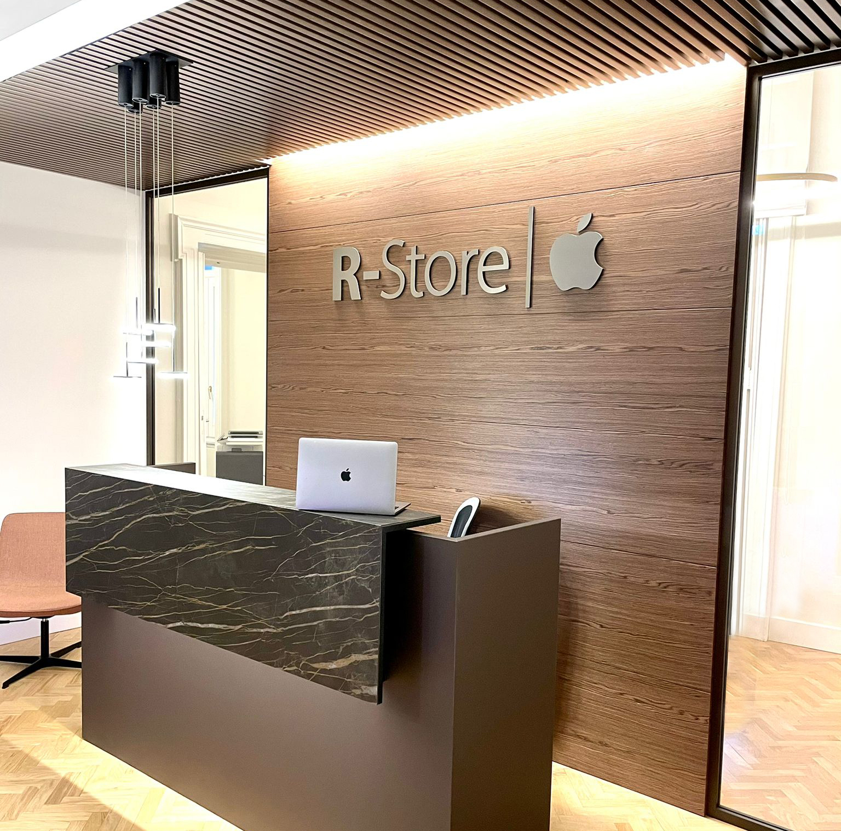
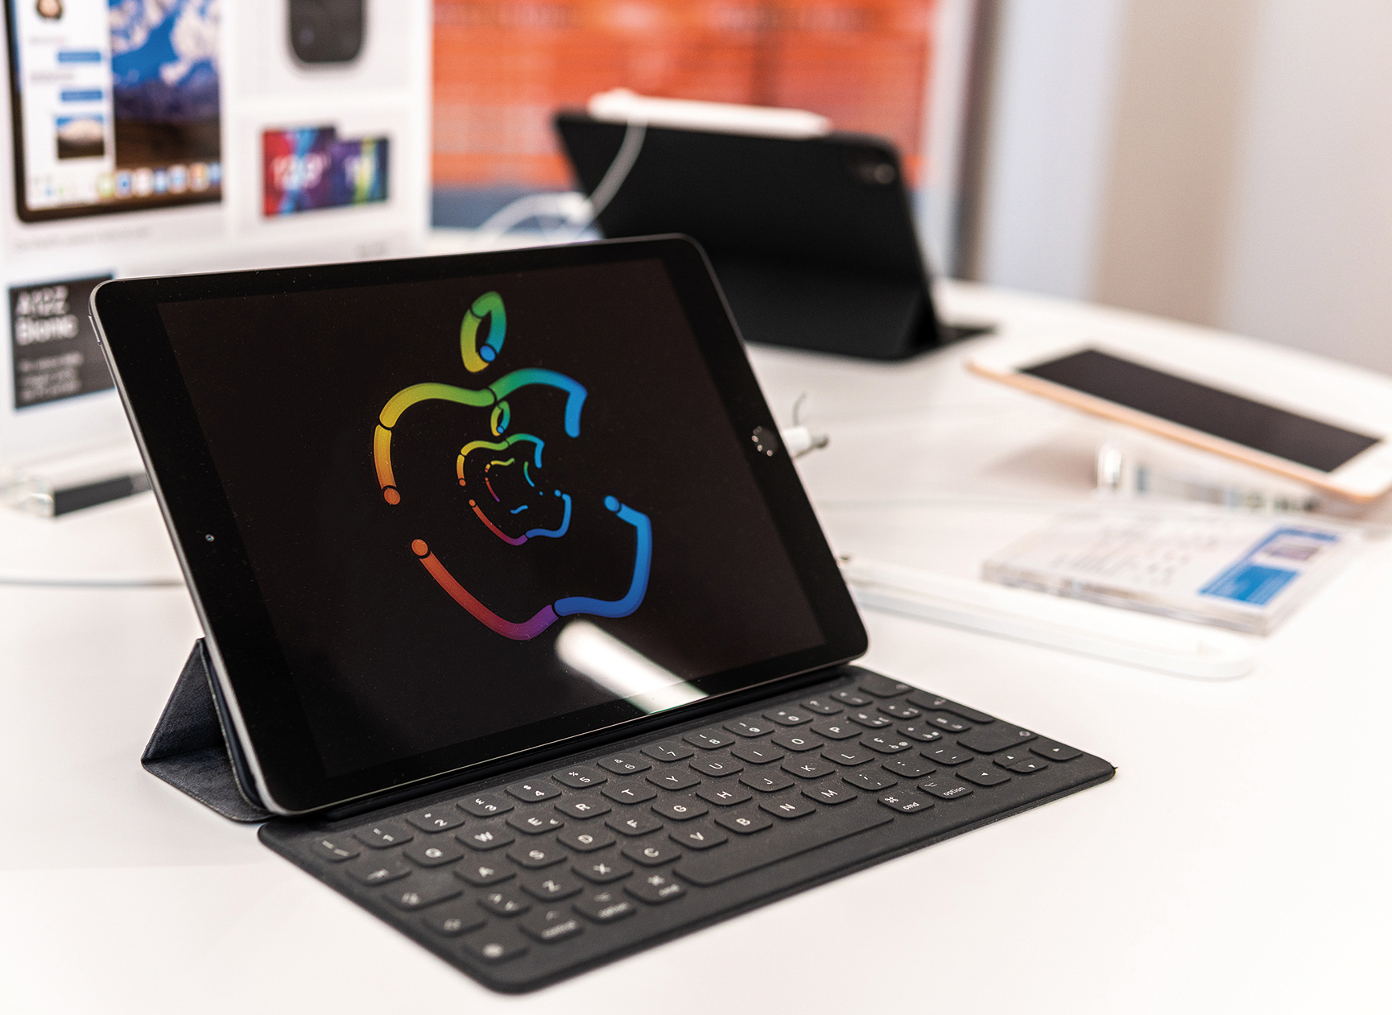
R-Store nasce a Napoli nel 2008 come Apple Premium Reseller. Di Apple sposa appieno la filosofia impegnandosi a garantire la migliore customer experience possibile.

Slide 3
Lombardia
Milano Piave
Milano Mercato
Milano City Life
Milano Valtellina
4
3
Veneto
Padova
Treviso
Trieste
1
280 Persone
Emilia Romagna
Parma - CC La Galleria
Molise
Campobasso
3
Basilicata
Potenza
Lazio
Roma Appio
Roma EUR
Roma Maximo
1
13 Anni di attività
9
1
Campania
Avellino
Caserta
Napoli Chiaia
Napoli Toledo
Napoli Vomero
Nola
Giugliano
Pontecagnano
Pompei
2
Calabria
Rende
Reggio Calabria
29 Store
Sicilia
Palermo Libertà
Palermo Notarbartolo
Catania
5
Messina
Ragusa

Slide 4
La Vision
Al centro di tutto quello che Apple fa c’è un’unica vision: creare prodotti straordinari che arricchiscano la vita delle persone.
Questa vision definisce non solo quello che Apple crea, ma anche il modo in cui lo fa e cosa considera importante.
La tecnologia Apple è pensata per offrire a studenti e studentesse nuovi modi di apprendere e dimostrare ciò che hanno imparato, indipendentemente dal metodo di studio più adatto a loro.
R-Store ha iniziato il suo percorso nell’istruzione perché crede fortemente che la tecnologia possa trasformare la scuola, far nascere nuovi modi di pensare e sviluppare nuove idee.

Slide 5
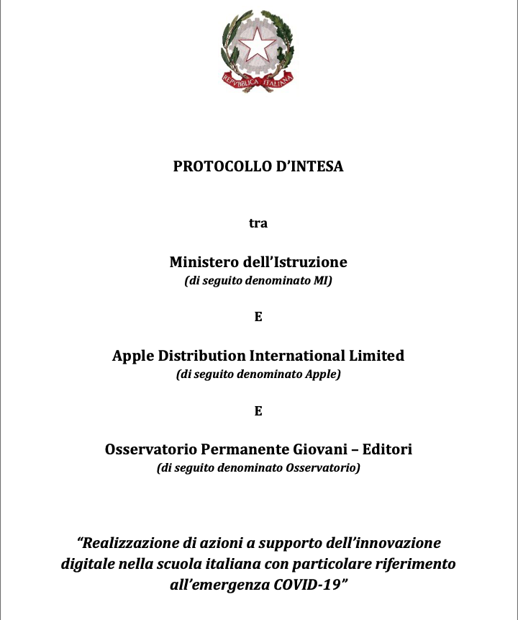
Protocollo d’intesa

Slide 6
Formazione e training
con Apple Teacher e docenti certificati
Protocollo di Intesa
Webinars ed eventi dedicati alla scuola, di ogni ordine e grado
Coding
Creatività
Accessibilità
Apple Teacher
Apple Teacher Learning Center
Today at Apple
Apple Education Learning Series
Conferenze virtuali
Apple Professional Learning Specialist
Apple Learning Academy
@AppleEDU
#AppleEDUchat
Apple Distinguished Educator
Notes:
Proposizione commerciale
Partnership strategiche
Partnership applicative

Slide 7
Parental Purchase Program
Investi nel futuro di tuo figlio
Condizioni economiche riservate alle istituzioni
Assistenza tecnica di supporto
Predisposizione dei dispositivi per uso didattico
Portale internet dedicato alle famiglie

Slide 8
Parental Purchase Program
Didattica innovativa con iPad e i migliori accessori dedicati.
iPad 2020 10,2 “ Wi-Fi 32 e 128gb
Display retina Multi-Touch retroilluminato LED da 10,2" con tecnologia IPS, 2160x1620 pixel a 264 ppi, rivestimento anti-impronte, Chip A12 Bionic a 64 bit, Neural Engine integrato, fotocamera da 8MP, videocamera FaceTime HD, registrazione video HD a 720p.
Rendi unica l’esperienza dell’apprendimento!
Notes:
Benvenuti. Oggi vi parlerò degli Apple Deployment Program: si tratta di programmi creati da Apple che semplificano la distribuzione e la gestione di iPad, iPhone, Mac e contenuti all’interno di un’organizzazione.

Slide 9
Parental Purchase Program
Didattica innovativa con iPad e i migliori accessori dedicati.
Custodia Protettiva WorkMate Cygnet
Custodia studiata per la massima protezione durante l’anno scolastico e professionale
Scocca in poliuretano termico per resistenza all'abrasione
Anima in elastomero di poliuretano per resistenza agli urti
Facile accesso alle porte audio e di ricarica
Design Ultra-Resistente per lunga durata
Rendi unica l’esperienza dell’apprendimento!
Notes:
Benvenuti. Oggi vi parlerò degli Apple Deployment Program: si tratta di programmi creati da Apple che semplificano la distribuzione e la gestione di iPad, iPhone, Mac e contenuti all’interno di un’organizzazione.

Slide 10
Parental Purchase Program
Didattica innovativa con iPad e i migliori accessori dedicati.
Apple Pencil 1st. gen.
Abbinamento e carica via Lightning
Precisione all’ultimo pixel
Sensibile all’inclinazione e alla pressione
Latenza impercettibile
Rendi unica l’esperienza dell’apprendimento!
Notes:
Benvenuti. Oggi vi parlerò degli Apple Deployment Program: si tratta di programmi creati da Apple che semplificano la distribuzione e la gestione di iPad, iPhone, Mac e contenuti all’interno di un’organizzazione.

Slide 11
Parental Purchase Program
Didattica innovativa con iPad e i migliori accessori dedicati.
Una superficie naturale , ad alta sensibilità , veloce e reattiva ?
Sì, doodroo è la soluzione!
Impareggiabile sensazione del suono di una matita. Che tu stia scrivendo o disegnando, doodroo farà in modo che ciò accada .
Scrivere e Disegnare sul tuo iPad non è mai stato
così confortevole.
Rendi unica l’esperienza dell’apprendimento!
Notes:
Benvenuti. Oggi vi parlerò degli Apple Deployment Program: si tratta di programmi creati da Apple che semplificano la distribuzione e la gestione di iPad, iPhone, Mac e contenuti all’interno di un’organizzazione.

Slide 12
Parental Purchase Program
Prenditi cura del tuo iPad
I prodotti Apple sono costruiti e progettati per essere resistenti e performanti, ma sono sottoposti a imprevisti e incidenti come qualsiasi altro dispositivo e com e tutti noi merita tutta la tua attenzione e cura. Si merita PRIMA!
2 anni di copertura standard
2 interventi per danni accidentali (ciascuno al costo di 49€ per display e 59€ per altri danni)
Attivabile entro 90 giorni dall'acquisto del dispositivo (con contributo di attivazione di 39€)
Notes:
Benvenuti. Oggi vi parlerò degli Apple Deployment Program: si tratta di programmi creati da Apple che semplificano la distribuzione e la gestione di iPad, iPhone, Mac e contenuti all’interno di un’organizzazione.

Slide 13
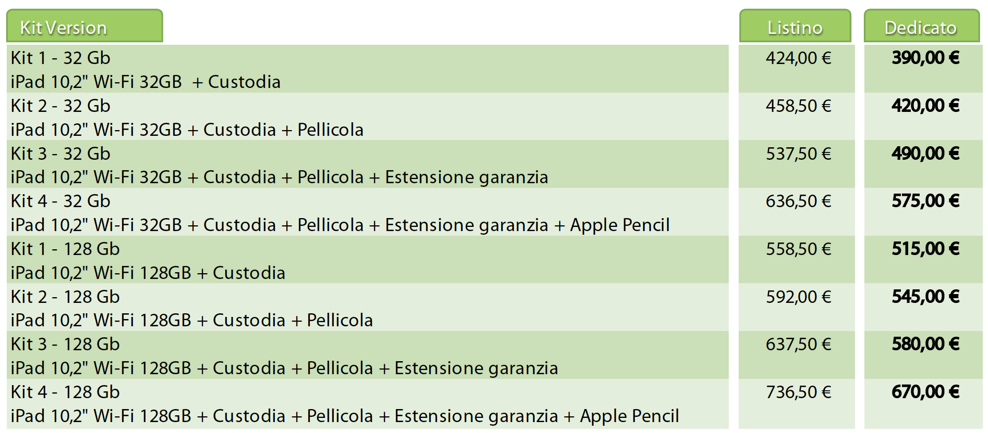
Parental Purchase Program: Kit
Notes:
Benvenuti. Oggi vi parlerò degli Apple Deployment Program: si tratta di programmi creati da Apple che semplificano la distribuzione e la gestione di iPad, iPhone, Mac e contenuti all’interno di un’organizzazione.

Slide 14
Parental Purchase Program
Modalità di acquisto
In negozio
Online*
Possibilità di pagamento:
Contanti
Assegno
Carta di credito/Bancomat
Finanziamento AGOS
Possibilità di pagamento:
Carta di credito
Paypal
Bonifico
*Possibile consegna a casa o in negozio
Notes:
Benvenuti. Oggi vi parlerò degli Apple Deployment Program: si tratta di programmi creati da Apple che semplificano la distribuzione e la gestione di iPad, iPhone, Mac e contenuti all’interno di un’organizzazione.

Slide 15
Parental Purchase Program
Antonio Vinci
Account Manager Education
phone: 392 8078865
mail: antonio.vinci@rstore.it
https://www.rstore.it/education.html
Notes:
Benvenuti. Oggi vi parlerò degli Apple Deployment Program: si tratta di programmi creati da Apple che semplificano la distribuzione e la gestione di iPad, iPhone, Mac e contenuti all’interno di un’organizzazione.

Slide 16
Grazie

